Slide 1
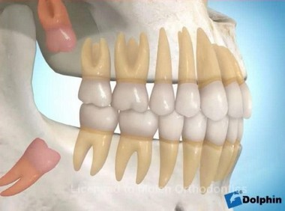
DIENTES

Slide 2
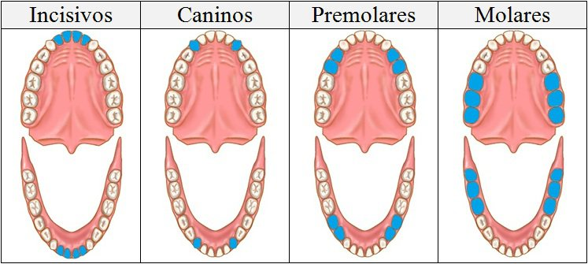
Son órganos de consistencia dura, color blanco.
Implantados en alvéolos dentales del maxilar y mandíbula.
TIPOS DE DIENTES:
Incisivos (8 piezas): cortan los alimentos.
Caninos (4 piezas): desgarran los alimentos.
Pre-molares (8 piezas): trituran los alimentos.
Molares (12 piezas): masticatoria y trituración.

Slide 3
INERVACION:
Dientes del maxilar: n. alveolares superiores, ramas n. maxilar.
Dientes de mandíbula: n. alveolares inferiores, ramas n. mandibular.
Bibliografia:
http://es.slideshare.net/majitobritopereira/anatomia-de-la-orofaringe
http://es.slideshare.net/utetet/anatomia-de-los-dientes
https://www.saberespractico.com/estudios/anatomia/bucal/tipos-de-dientes-humanos-con-imagen/

